Slide 1
descriptive statistics_busan
File created on: 2023. 1. 24. 오후 4시 48분 53초 GMT+9

Slide 2


Slide 3


Slide 4
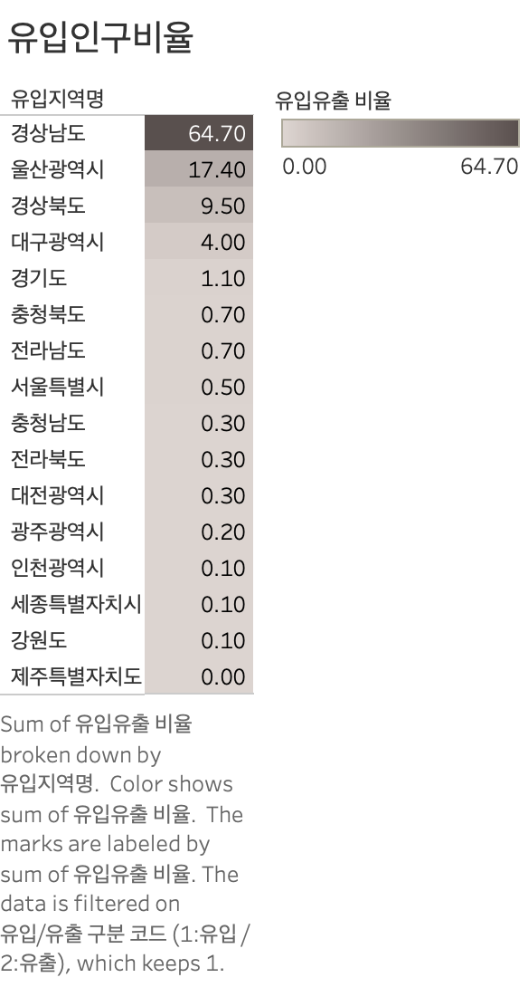

Slide 5
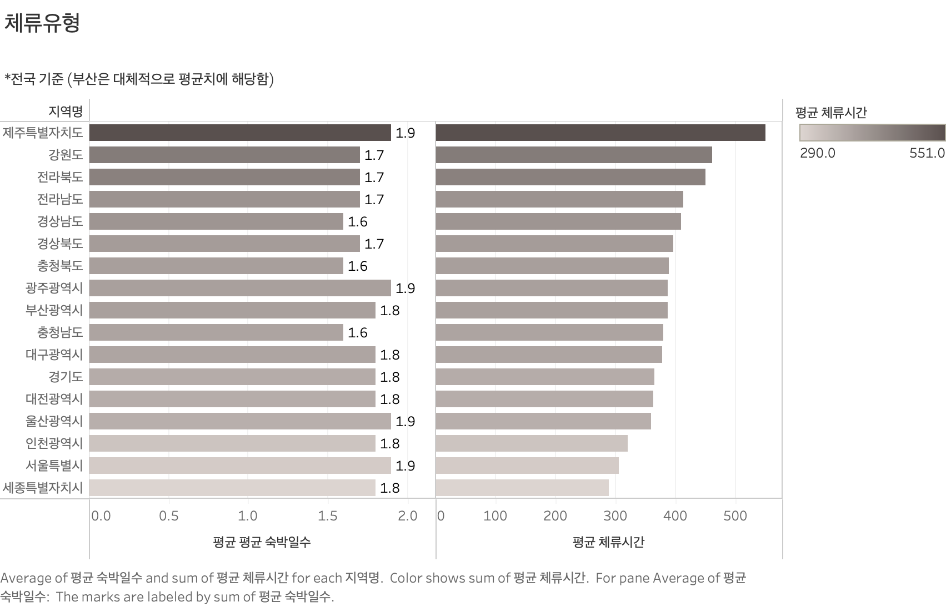

Slide 6
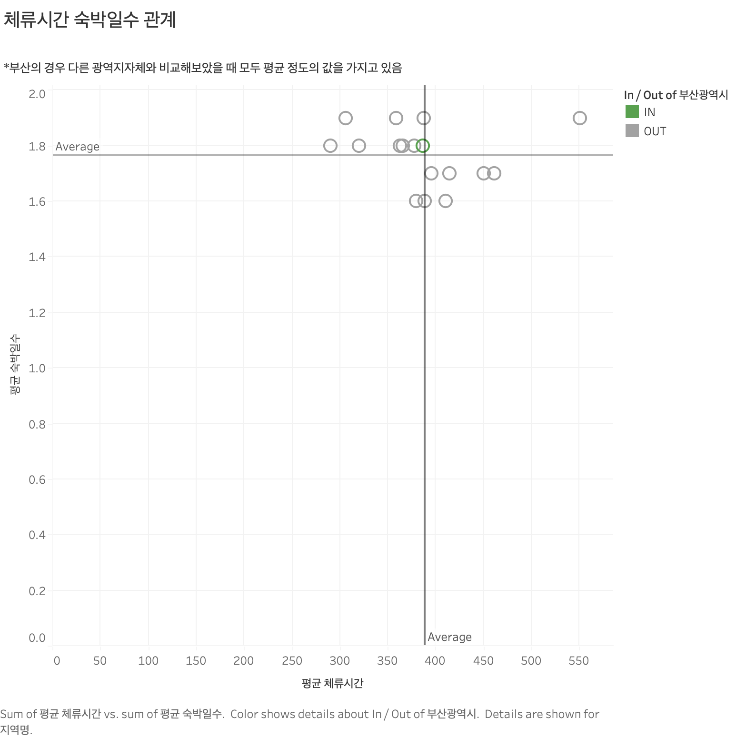

Slide 7
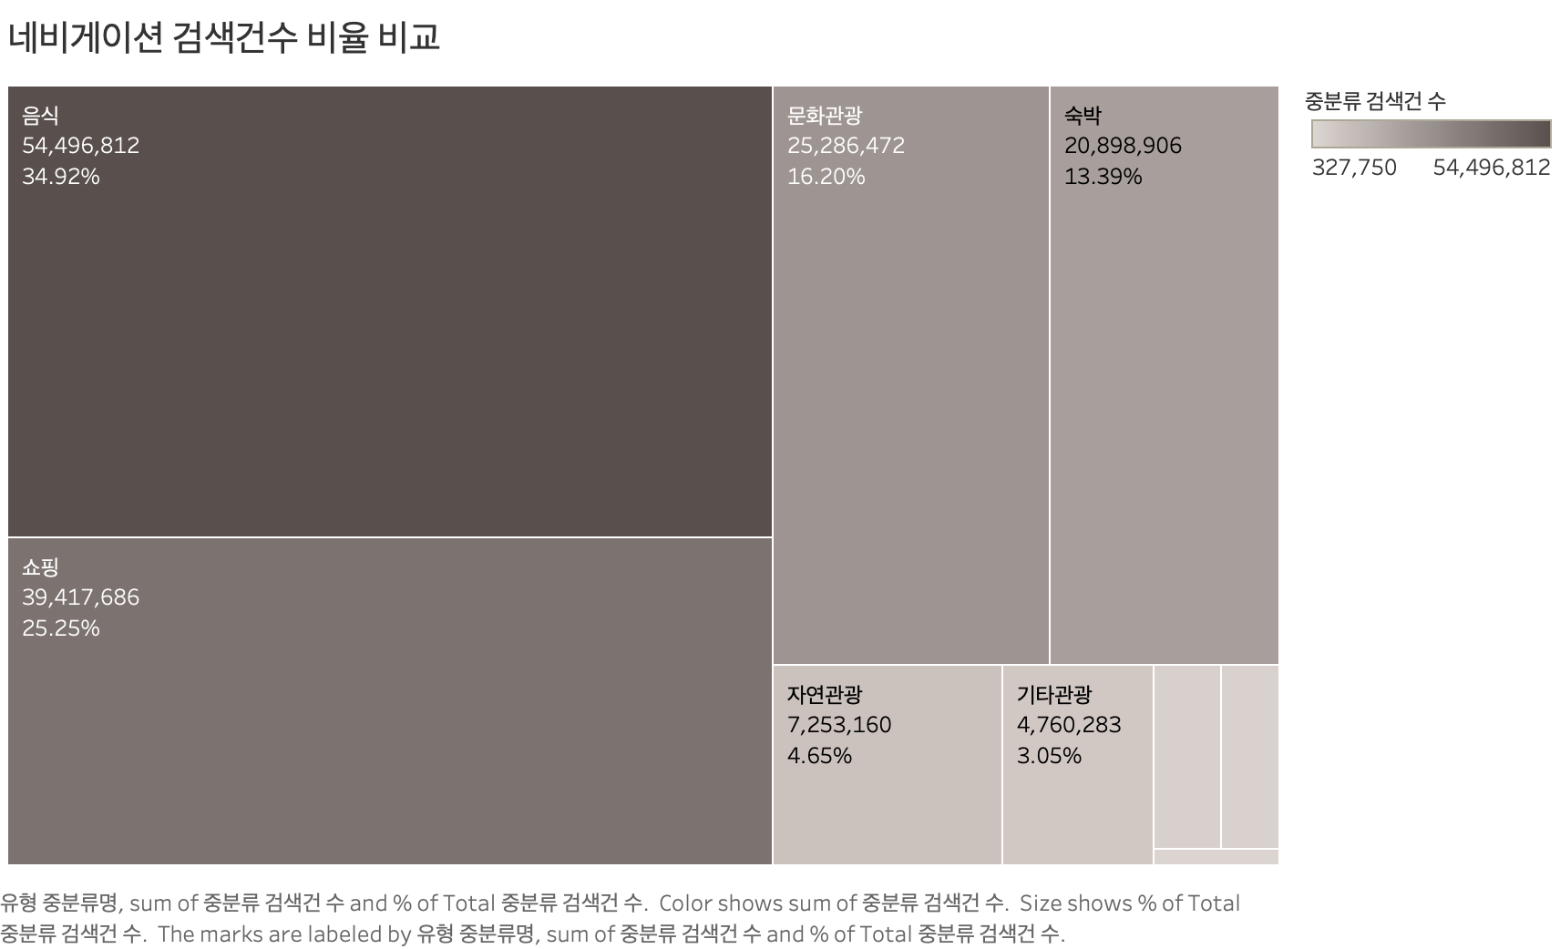

Slide 8
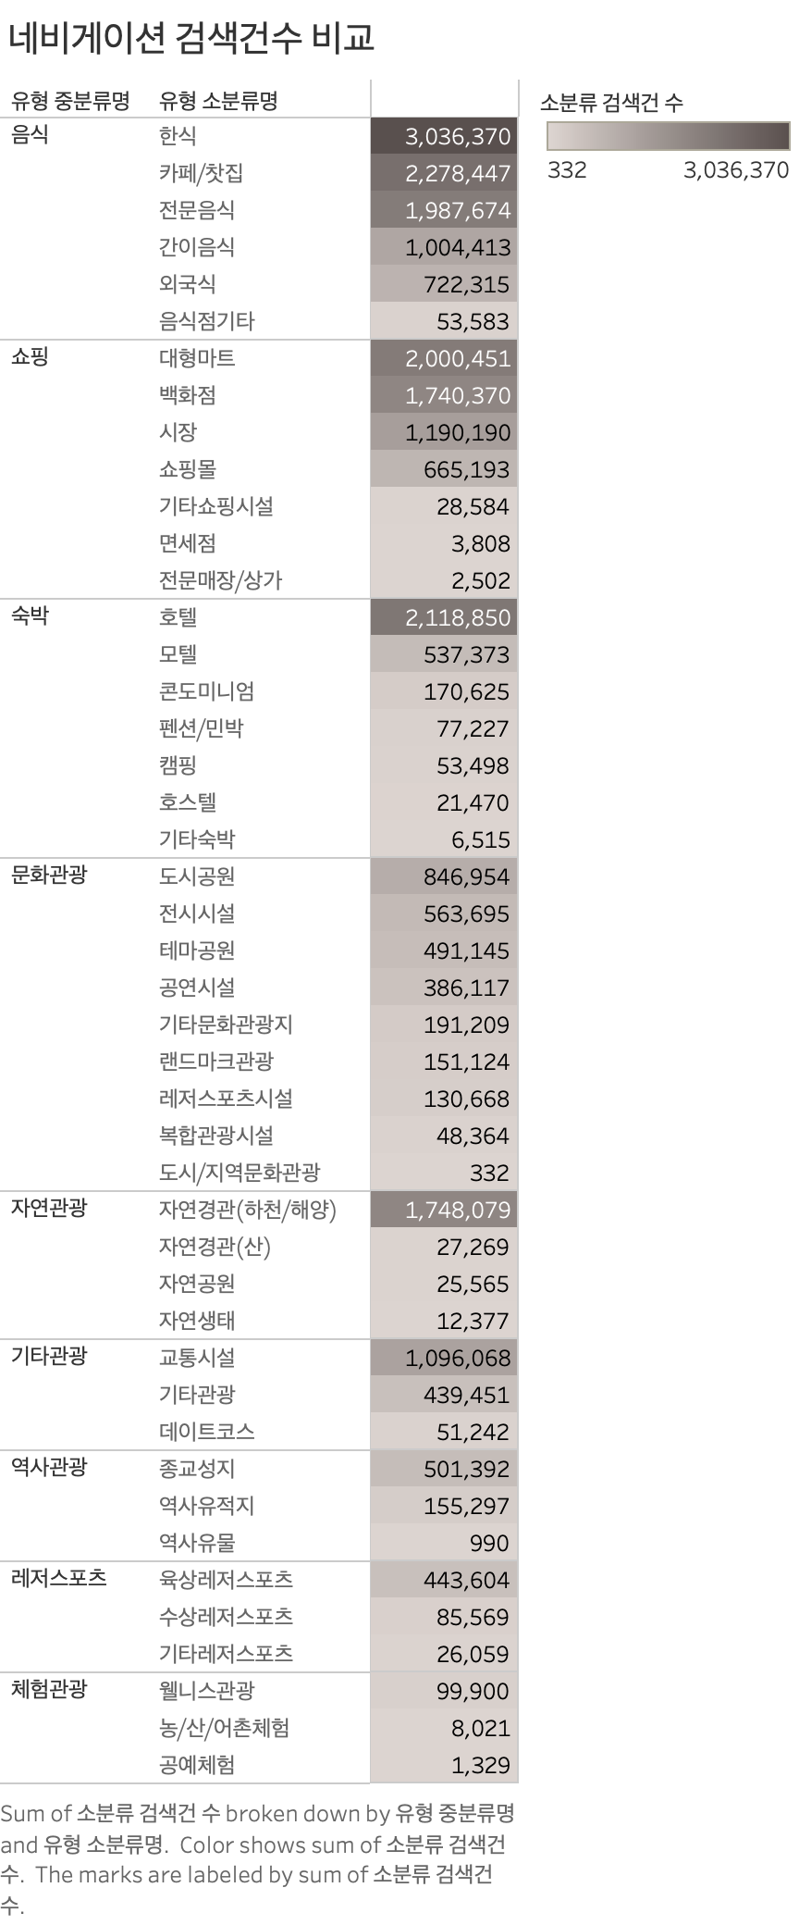

Slide 9


Slide 10
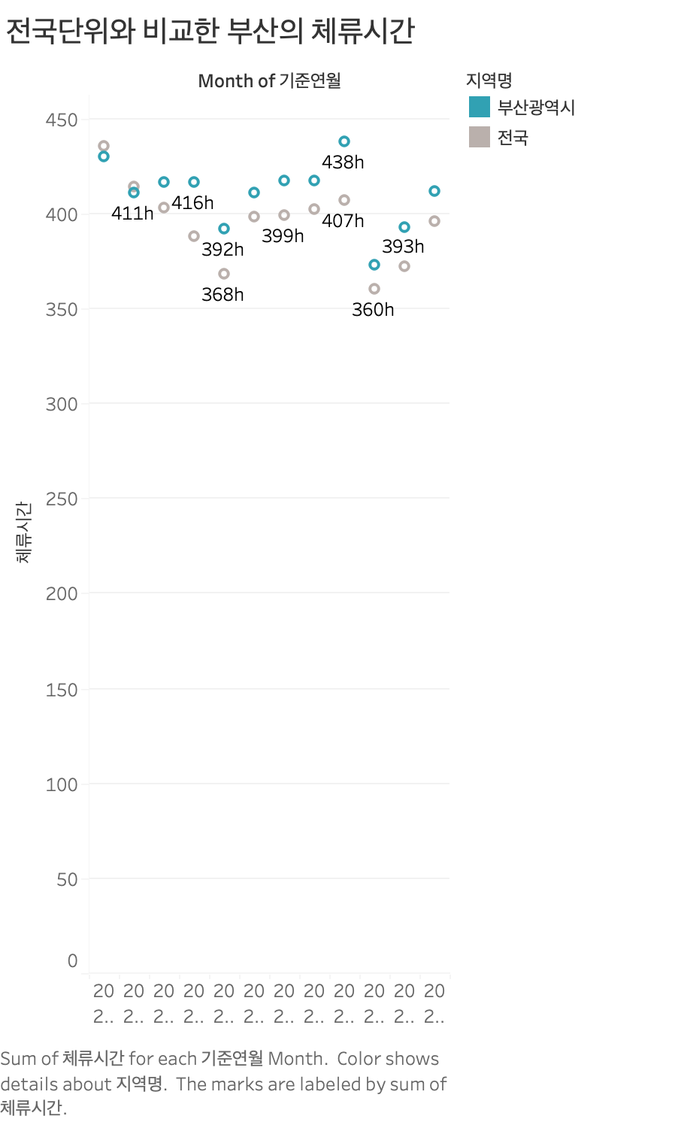

Slide 11
